Slide 1
FIT2018安全创新大会分享

Slide 2
目录
安全黑客show
机器学习和安全
企业安全
大数据安全
安全产业创新

Slide 3
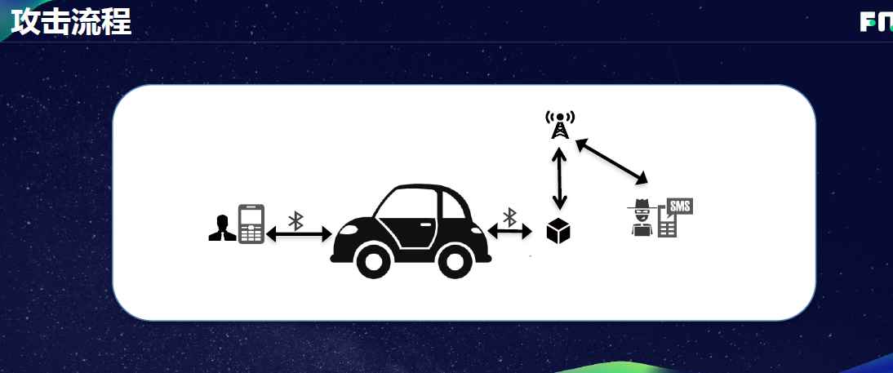
汽车网络入侵

Slide 4
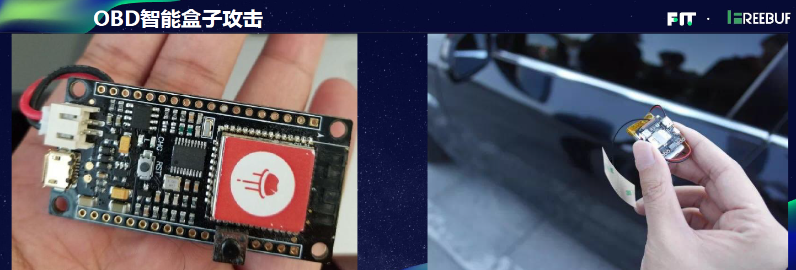
汽车网络入侵

Slide 5
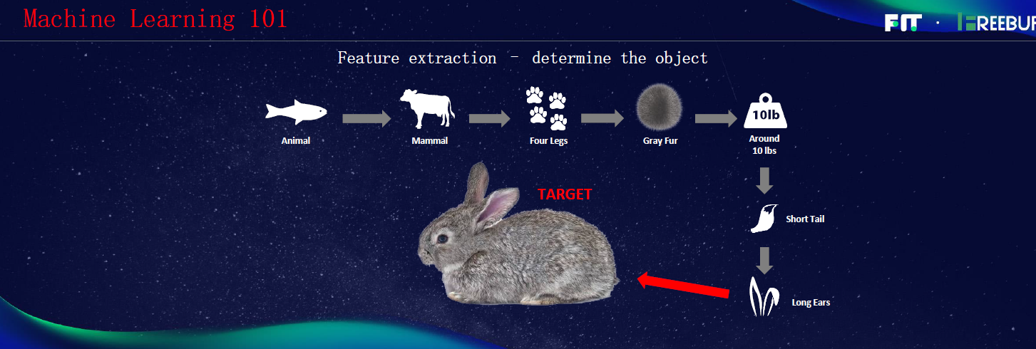
机器学习的流程

Slide 6
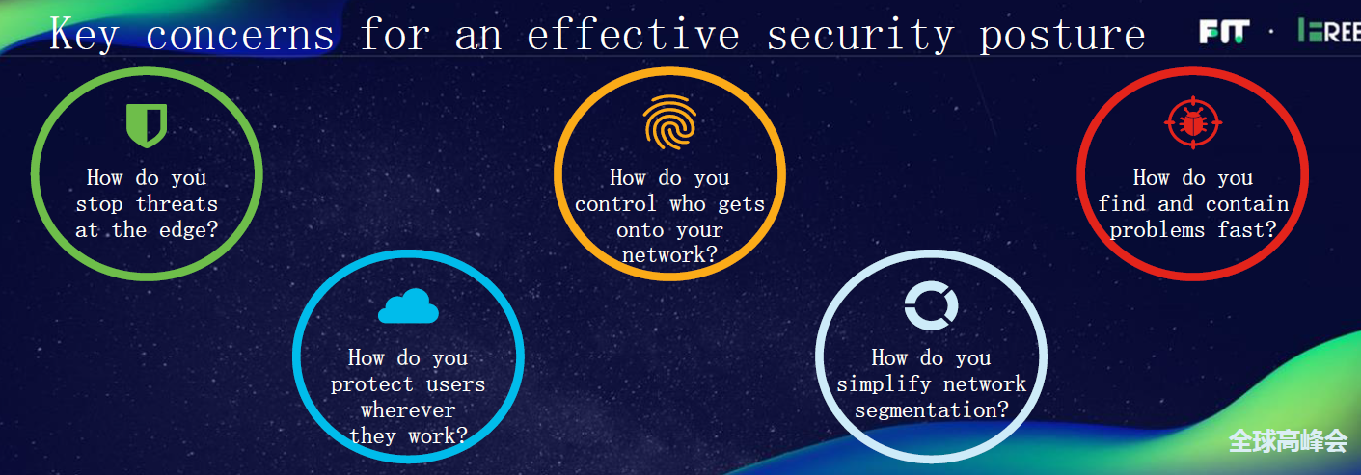
AI机器学习和安全

Slide 7
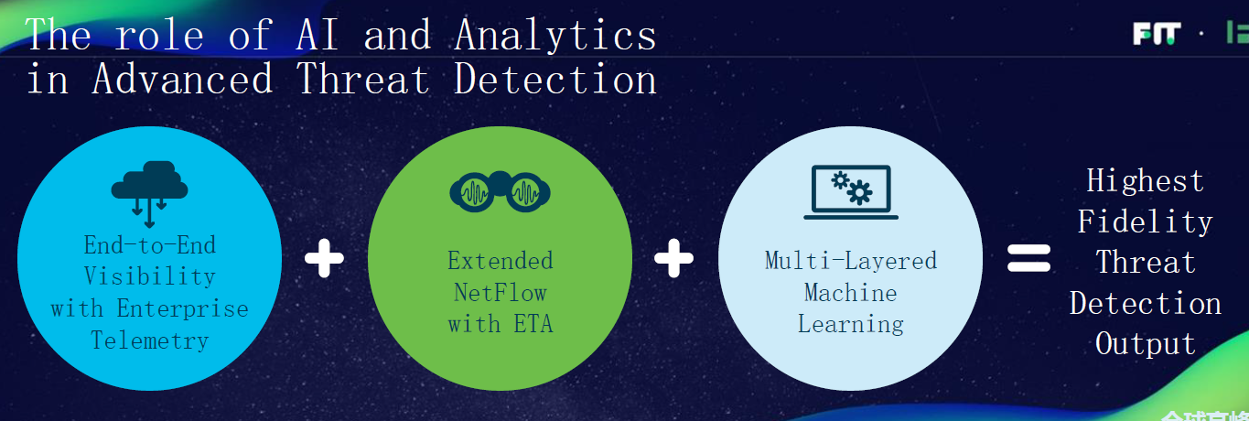
AI在安全中的作用

Slide 8
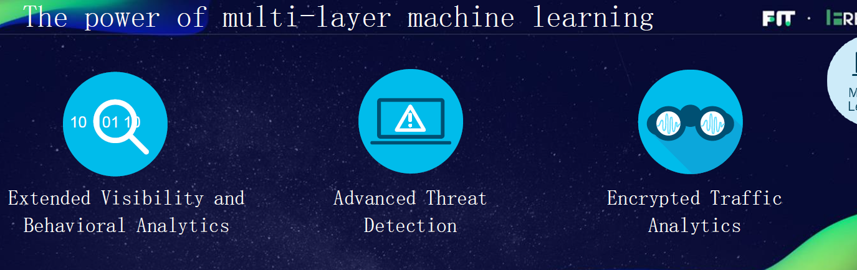
AI在安全中的作用

Slide 9
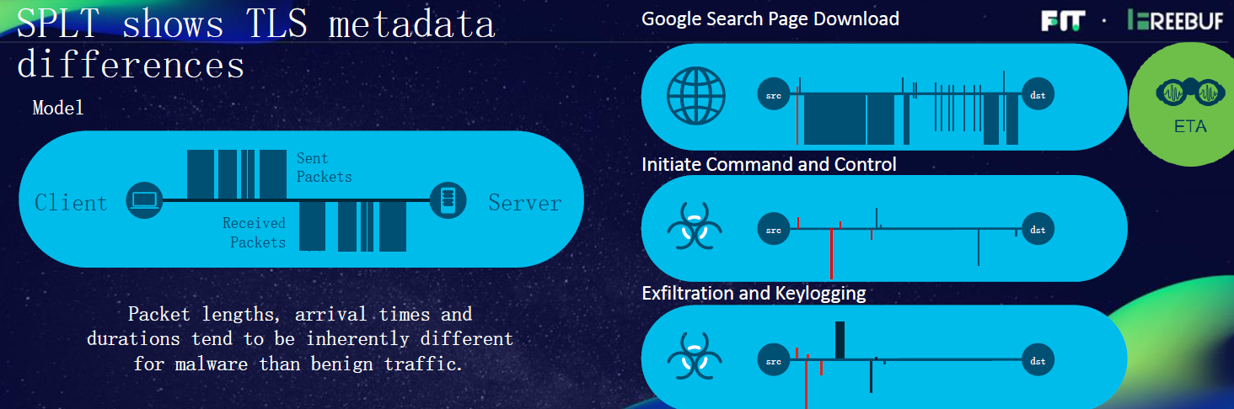
机器学习在加密流量分析中的使用

Slide 10
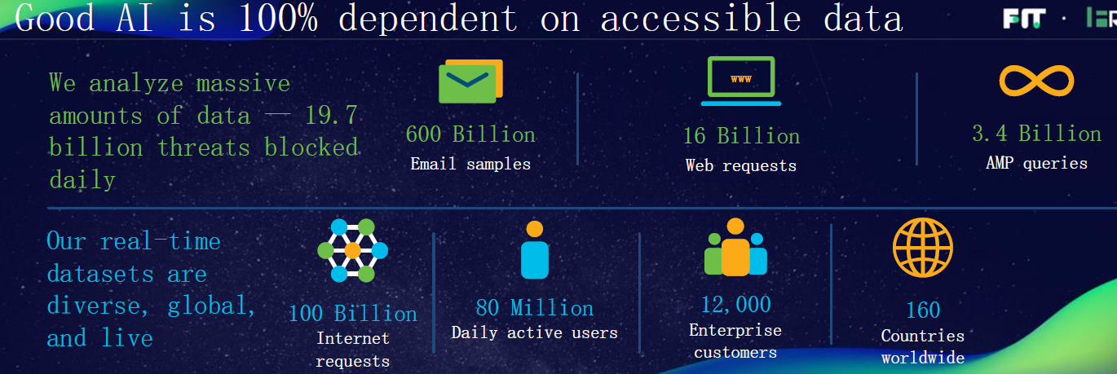
好的AI依赖于数据

Slide 11
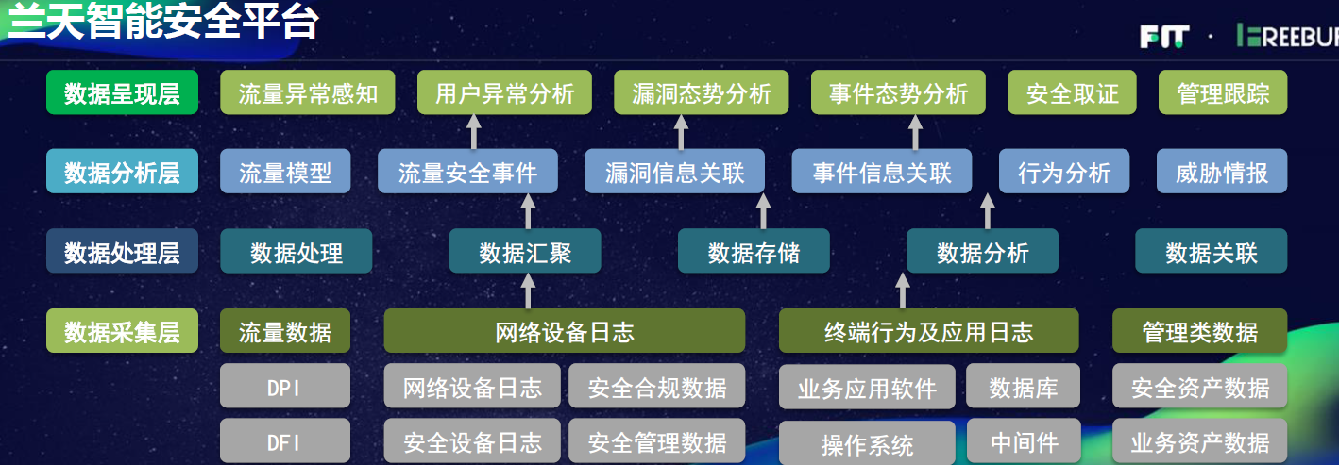
企业安全

Slide 12
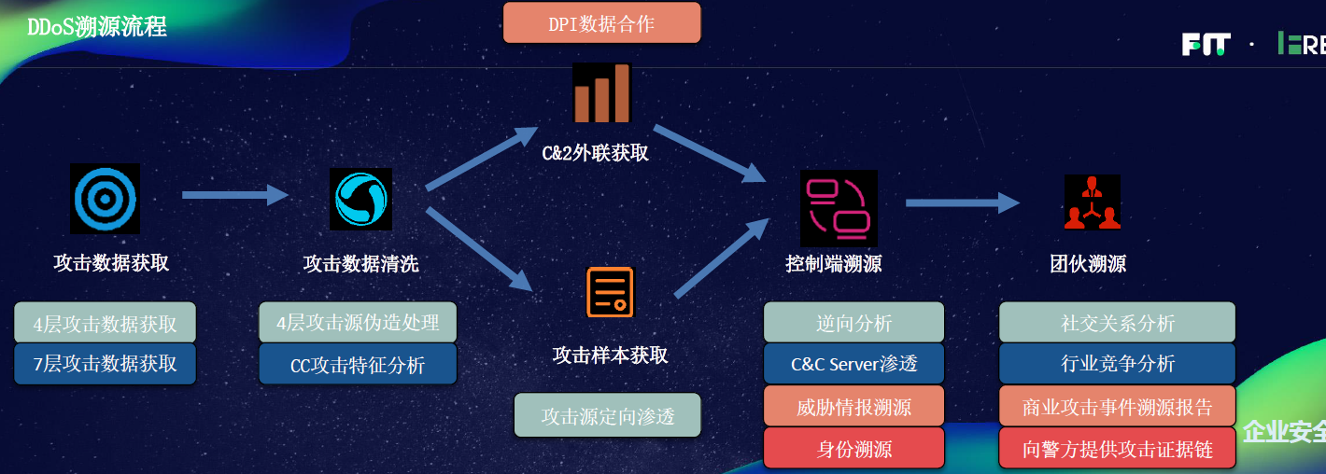
DDOS溯源

Slide 13
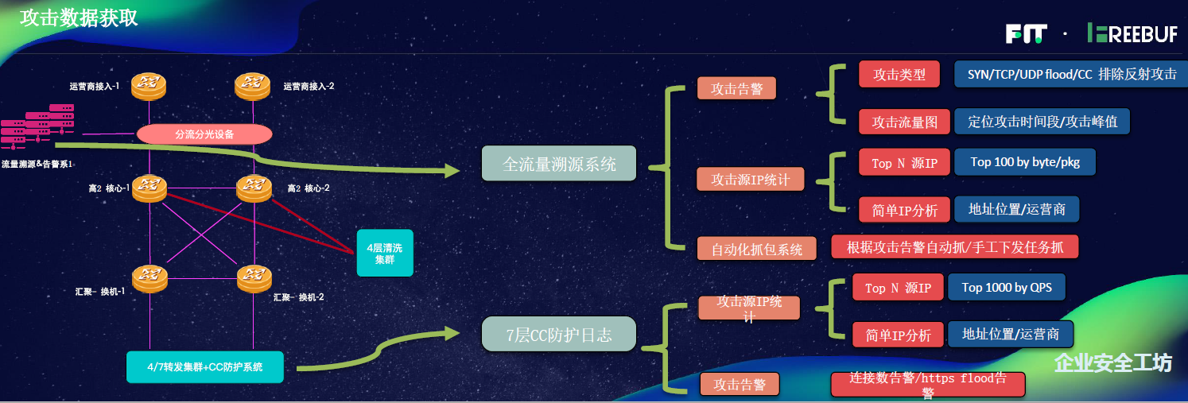
攻击数据获取

Slide 14
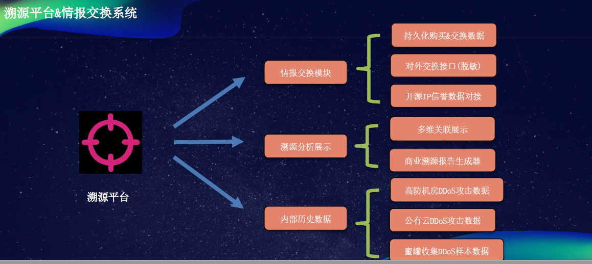
也需要数据交换

Slide 15
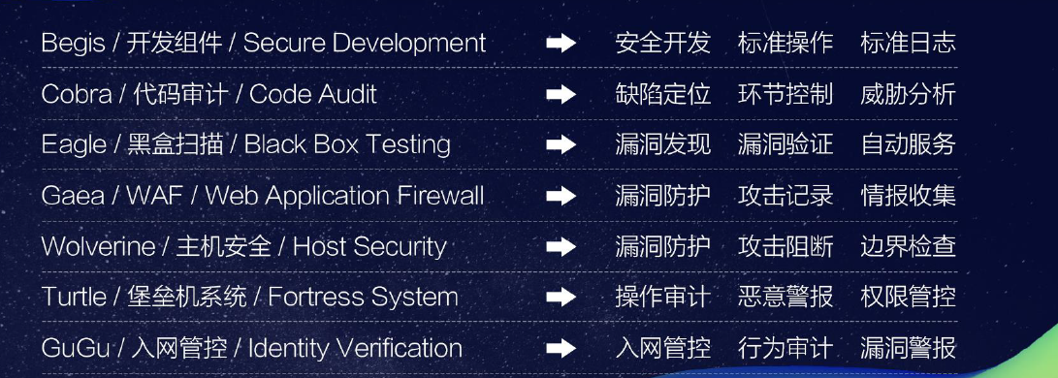
企业安全防护

Slide 16
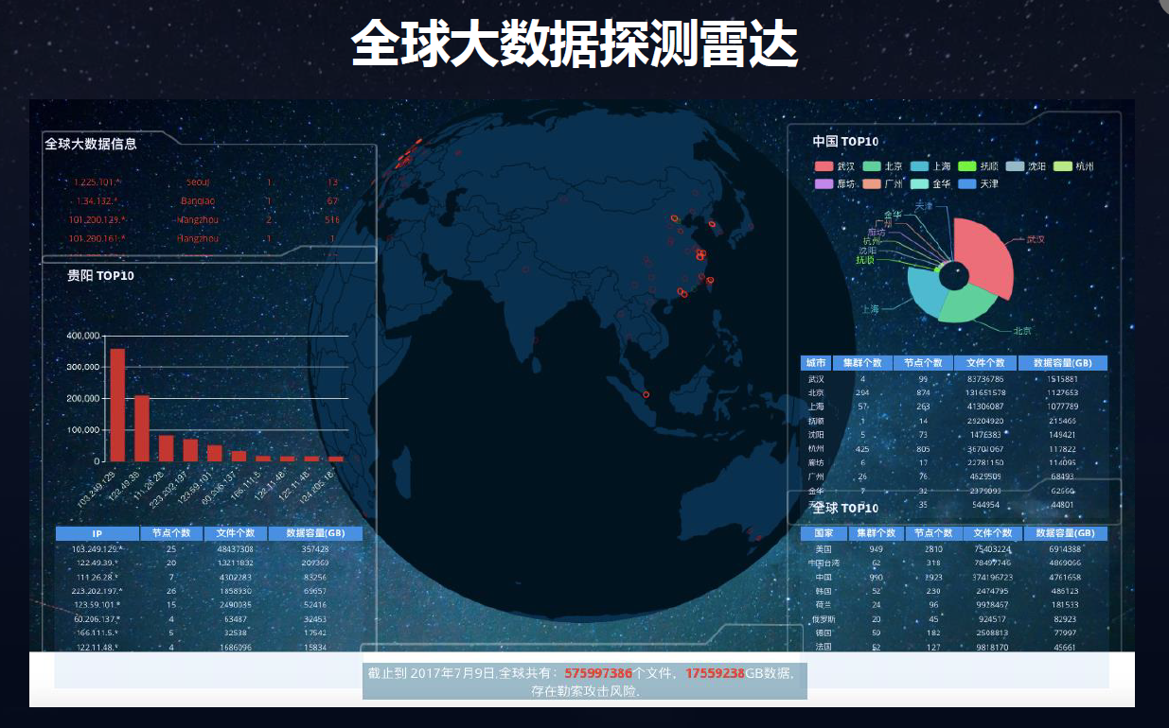
大数据安全

Slide 17
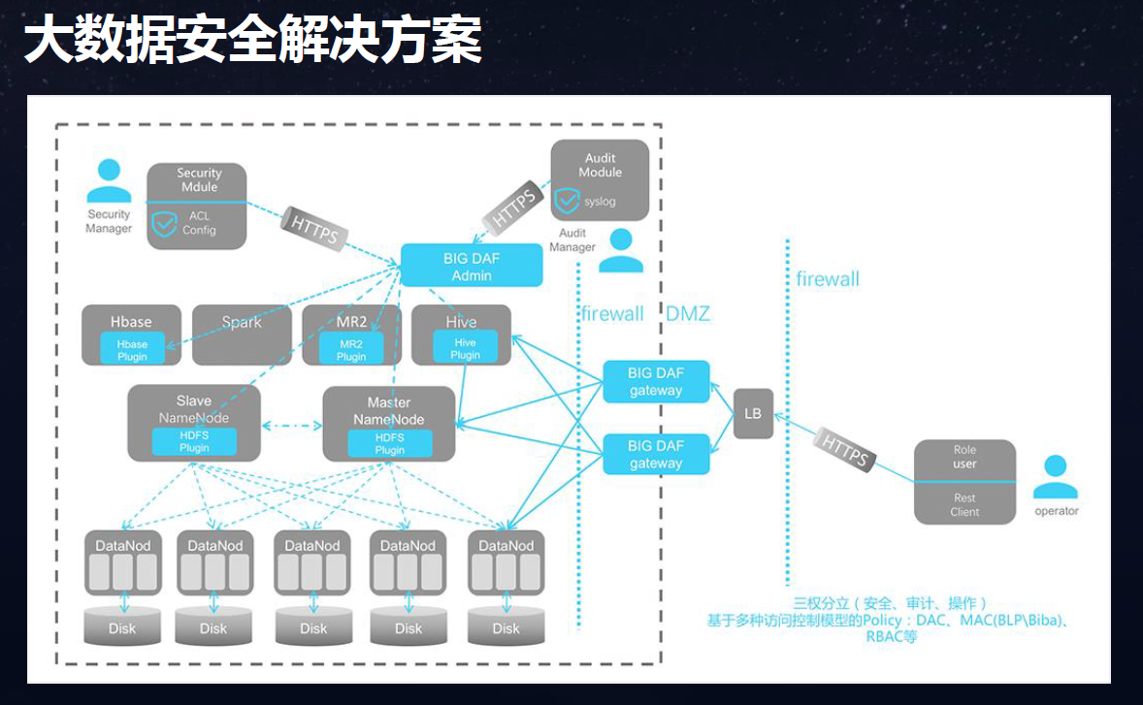
大数据安全方案

Slide 18
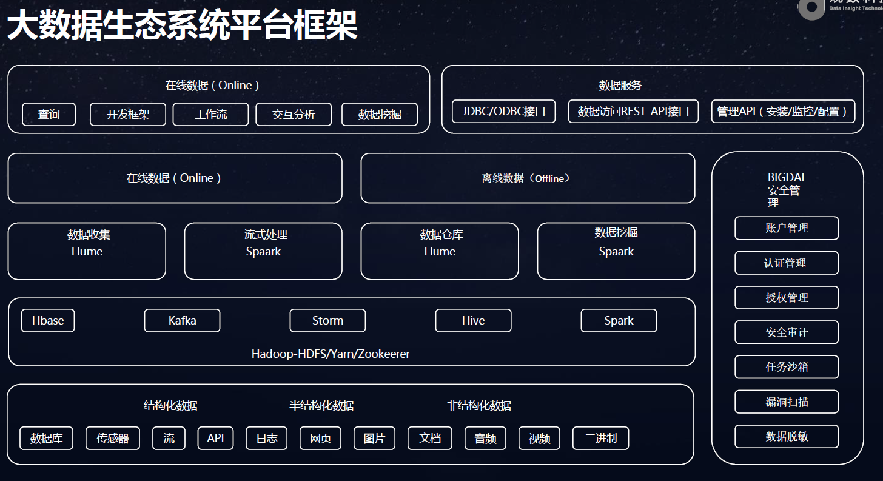
大数据框架

Slide 19
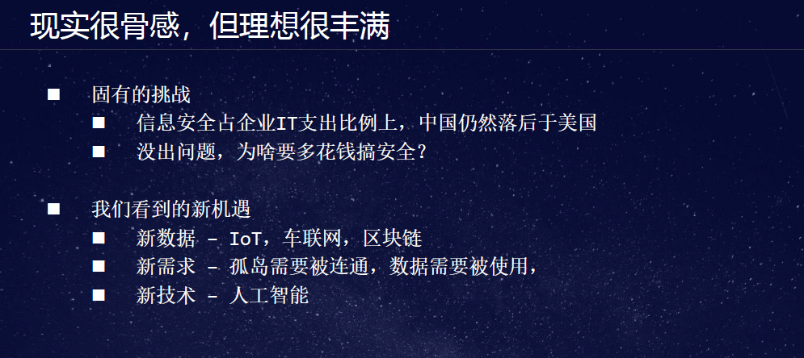
安全产业创新

Slide 20
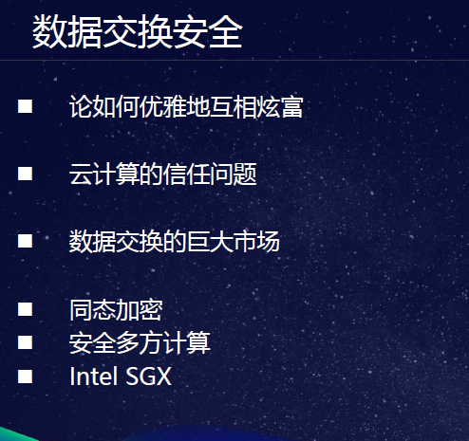
数据交换方向

Slide 21
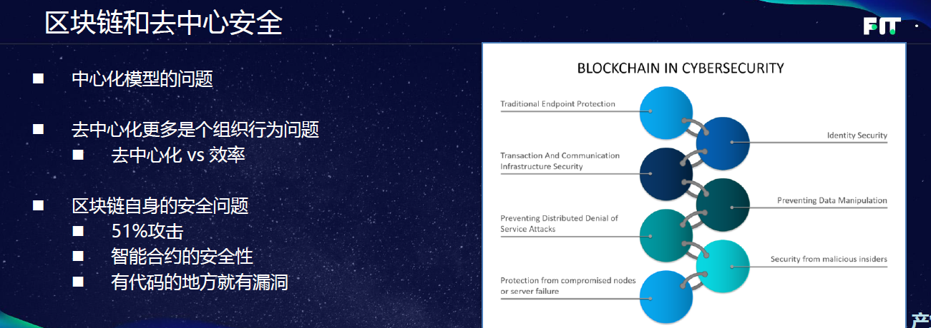
区块链方向

Slide 22
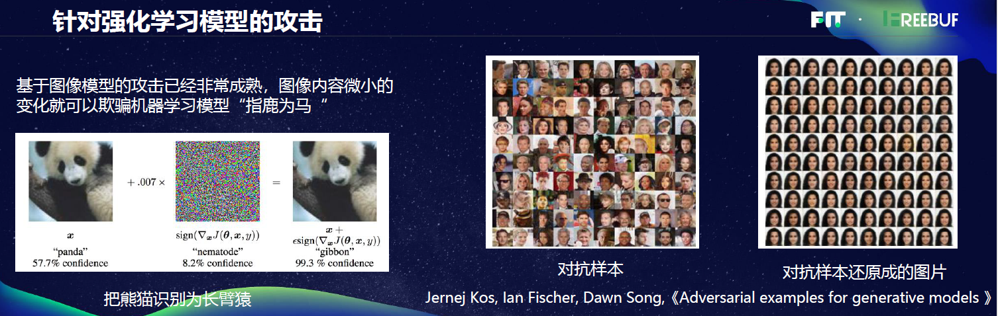
针对机器学习的攻击

Slide 23
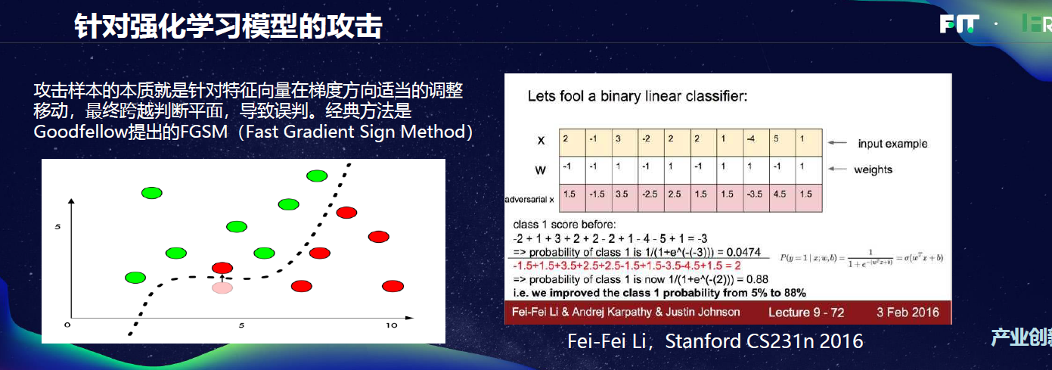
针对机器学习的攻击

Slide 24
海豚之音攻击
浙江大学研究人员发明“海豚攻击”，可用超声波攻破语音识别系统
原理：将语音命令频率转换成为超声波频率信号，因为超出人耳接收频率的范围，无法被人听见，却可以被手机、智能家居以及智能汽车等智能设备的语音控制系统接收到。再利用麦克风的硬件漏洞进行自动解调功能恢复出原始的语音命令，就可以驱动语音助手执行相应的控制命令。

